Slide 1
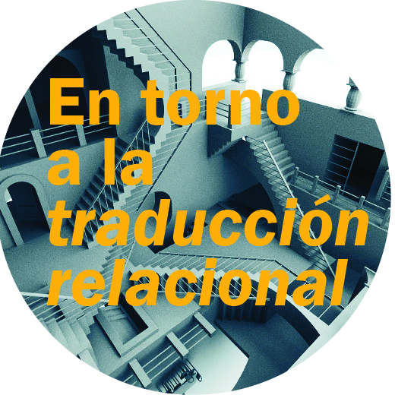
Universidad Nacional de Córdoba Facultad de Lenguas Equipo de investigación “Estudios de Traducción Total” [EsTraTo]

Slide 2
Integrantes

Slide 3
ARRIZABALAGA, María Inés
AVILA, Carina
BAUDO, Lorena
D’ALESSANDRO, Alejandra
FERNÁNDEZ, Gracia

Slide 4
Denominación del proyecto 2016-2017

Slide 5
“La traducción es una forma de conocimiento”
En torno a la traducción relacional

Slide 6
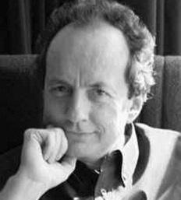
La traducción es una forma de conocimiento
“Some questions about translation and the production of knowledge”, Robert Young (2011), en translation , número inaugural

Slide 7
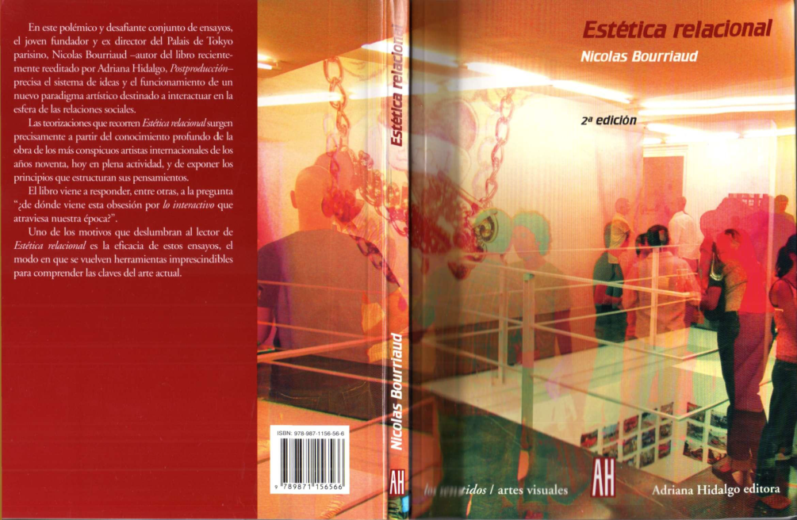
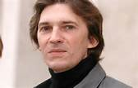
En torno a la traducción relacional
Estética relacional, de Nicolas Bourriaud (2006)
Buenos Aires, Adriana Hidalgo
Trad. de Cecilia Beceyro y Sergio Delgado

Slide 8
Fundamentos

Slide 9
Este proyecto ubica sus problemáticas de cara a tres factores de peso específico en el desarrollo actual de los ET:
en primer lugar, el concepto “relacional”, que aporta un andamiaje de metamodelización para comprender la aparición, la forma, el contenido y la lógica de ocurrencia de un hecho de cultura como hecho de traducción;
en segunda instancia, el estado “trans”, en un sentido de apertura intersemiótica, que impacta sobre la disciplina;
por último, una modalidad – fragmentaria, anexionada – de producción de conocimiento traductológico acorde a la aclimatación de las prácticas culturales al ecosistema virtual.

Slide 10
Problemáticas de estudio

Slide 11
La implementación de utillaje teórico procedente de áreas del conocimiento anexas a la disciplina, como la Lingüística, y específicamente la Lingüística Sistémico Funcional, prueba que los ET “funcionan” en la anexión con otros saberes;
las pautas editoriales, los requerimientos terminológicos y los binomios interlingüísticos en las memorias de traducción empleadas por organismos internacionales constituyen focos de negociación emplazados en medio de demandas epistémicas que vinculan los ET con otras disciplinas;

Slide 12
la revisión de memorias textuales revela diversos conflictos entre figuras de discursos específicos (como el legal, por ejemplo), cuyo abordaje exige un posicionamiento transliterario entre áreas tópicas y repertorios de lecturas que activan el procedimiento traductor entre semiosferas;
la representación de la traducción entre mundos ficcionales, y en particular entre el mundo natural y el mundo cultural, permite postular una “ecología de la traducción”, en que el conocimiento del medio sólo es posible en el efecto de “ensamble de la traducción”.

Slide 13
Métodos y técnicas

Slide 14
Los métodos usados serán principalmente el cualitativo, ya que se tenderá a la descripción ponderativa y especulativa; y en menor escala el cuantitativo, ya que se sistematizarán datos y se los contabilizará aplicando rudimentos estadísticos básicos.
Como técnicas, pueden mencionarse:
- el relevamiento bibliográfico,
- el análisis discursivo,
- la crítica en los órdenes teórico y literario.

Slide 15
Actividades de transferencia

Slide 16
Mapeos de desarrollos en ET a partir de las Memorias 2012 y 2016 de las Jornadas Internacionales de Traductología (ver en http://jornadasdetraductologia.fl.unc.edu.ar/).
Celebración de las IV Jornadas Internacionales de Traductología “En torno a la traducción relacional”.
Preparación del volumen “En torno a la traducción relacional”, y del dossier “La traducción” para el #12 de la Revista “Estudios de Teoría Literaria”.
Realización del Simposio T+E.
Organización del II Congreso Bienal de la ReLaETI (septiembre de 2018).

Slide 17
Equipo de investigación “Estudios de Traducción Total” [EsTraTo]

